Slide 1
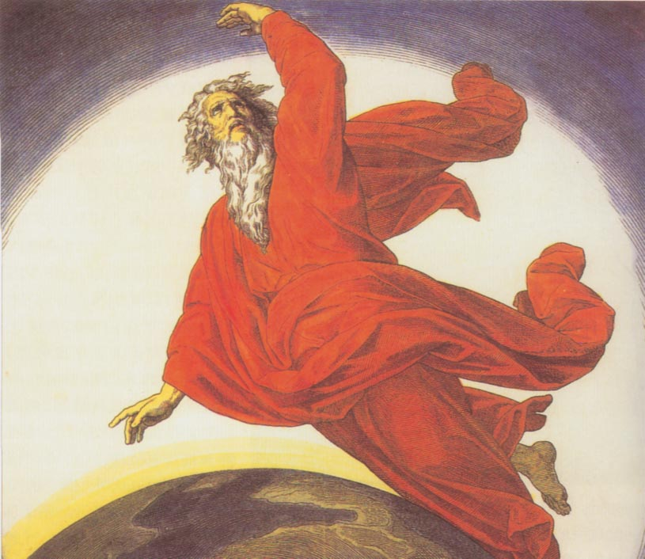
上帝说：“要有光”
——《圣经》
光的科学认识史：
几何光学
波动光学
量子光学
（波动说）
（粒子说）
（量子说）
折射，反射
干涉，衍射
光电效应
Notes:
出于《圣经-创世纪第一章》于是就有了光。光是一种重要的自然现象。由于光与人类生活密切联系，光学也和天文学、几何学力学一样，是一门最早发展起来的学科。
按传统的眼光，光学大致可分为三大部分：几何光学、波动光学（也叫物理光学）和光与物质的相互作用。
对大学基础课来说，波动光学应是光学部分的主题。它主要解决光波在各种条件下的传播问题。从理论高度上看，几何光学的三个基本定律只不过是波动中光波衍射规律的短波近似行为。

Slide 2

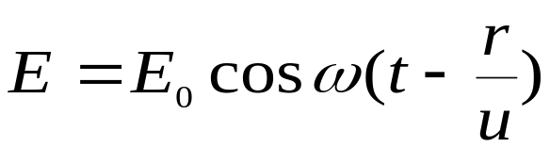
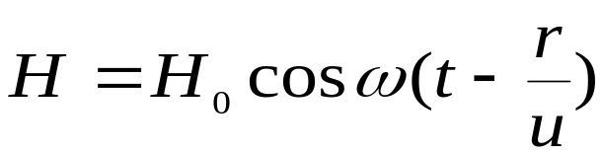
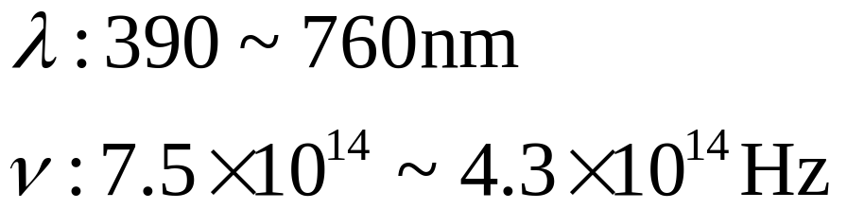
一 光是一种电磁波
光波是电磁波在空间的传播。而电磁波用矢量E和H表示 。
平面电磁波方程
实验证明光波中参与与物质相互作用（感光作用、生理作用等）的只是 E 矢量，称它为光矢量。E 矢量的振动称为光振动。
可见光的范围
Notes:
对于光的本性的认真探讨，应该是从十七世纪开始的，当时有两个学说并立，一是以牛顿为代表的微粒说，二是以惠更斯等人为代表的波动说。重要的突破发生在19世纪六十年代
19世纪，麦克斯韦创立了电磁理论预言了电磁波的存在，并指出光是一种电磁波，在电磁波谱中与可见光波段衔接的，短波一侧是紫外线，长波一侧是红外线，下面我们谈到光，常常广义第把可见光以外波段的电磁波包括在内。

Slide 3

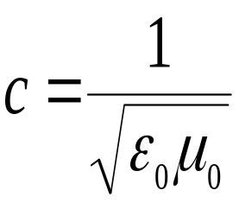
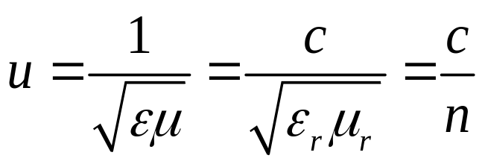
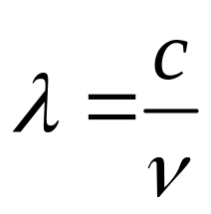
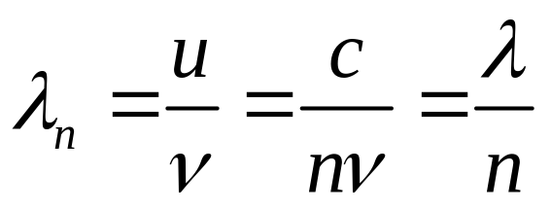
同一光波穿过不同介质时频率 不变
真空中的光速
介质中的光速
真空中的波长
介质中的波长
Notes:
任何波长的电磁波在真空中的传播速度都是相同的。
定义真空光速和介质的比值为介质的折射率
光波穿过不同介质时，频率是不变的，所以同一频率的光由一种介质到另一种介质时，光速和波长都会改变
可见，频率为 的单色光在真空中的波长最长
如果是复色光在介质中传播，介质对不同的波长表现出不同的折射率，这种现象称为光的色散

Slide 4

光程
二 光程 光程差
r
真空
n
1
v
c
o
n
1
n
λ
λ
n
λ
λ
相当于在真空中
c
ν
ν
v
走多少路程？
媒质
λ
n
λ
L
n
r
光程
L
r
n
Notes:
物理意义：光程就是光在媒质中通过的几何路程 , 按波数相等折合到真空中的路程.
或者理解为在相同时间内光线在真空中传播的距离

Slide 5
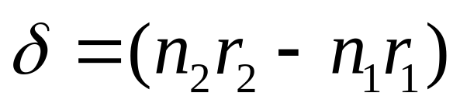
n
1
s
r
光程差：两束光线的光程之差
1
1
P
r
s
2
2
n
2
l
A
l
1
l
λ
3
单色点光源
n
S
C
l
l
2
B
4
光程
L
l
+
l
+
n
l
l
S
A
C
1
3
L
l
l
)
S
B
C
2
+
4
光程差
δ
l
+
l
+
l
(
n
1
)
l
l
1
3
2
4

Slide 6

透镜无附加光程差
理想透镜不引起附加光程差
A
B
δ
0
r
ϕ
0
E
O
F
即各路等光程
L
A
B
F
L
会聚
E
O
F
球面波
C
D
L
C
D
F
平面波
A
B
Notes:
在光的干涉和衍射装置中经常要用到透镜。比如一束平行光经过透镜后汇聚在焦点，
来自于同一波面的三点也同相位，平行光通过透镜后会聚于一点，汇聚点各光线同相位，说明这三条线等光程，可定性分析，ABF与CDF在空气中光程最长在透镜中最短，而中间的光线在透镜中最长，而透镜的折射率大，所以折算成光程就弥补了它在空气中相比另两条少走的路程
结论，来自于同一波面的点经透镜会聚后也具有相同的相位，当用透镜或透镜组成的光学仪器观测干涉时，观测仪器不会带来附加的光程差。

Slide 7
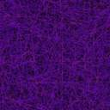
第九章 光的干涉
chapter 9
interference of light
Notes:
干涉和衍射是判断某种运动是否具有波动性的证据

Slide 8


Slide 9
光干涉的必要条件
相干光
光干涉的必要条件
P
频率相同
振动方向相同
相位差恒定

Slide 10


相干光
相干光与非相干光
s
1
无干涉现象
s
2
来自 的光为
s
1
s
2
非相干光
s
1
有干涉现象
s
2
来自 的光为
s
1
s
2
相干光

Slide 11
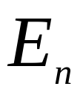
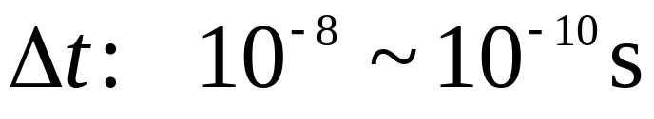

相干光
振动方向、频率相同，相位差恒定。
1）普通光源的发光机制
1
激发态
P
2
跃迁
普通光源发光特点： 原子发光是断续的，每次发光形成一长度有限的波列, 各原子各次发光相互独立，各波列互不相干.
自发辐射
基态
原子能级及发光跃迁
Notes:
光的干涉条件与相干光
（1）干涉条件：光振动的振动方向、频率相同，相位差恒定。
（2）相干光：满足干涉条件的两光波。

Slide 12


2）相干光的产生
波阵面分割法
振幅分割法
光源
*
Notes:
利用两个独立的普通光源是不可能观察到稳定的干涉现象，在激光尚未出现之前，通常是采用分割法，将一束光一分为二获得相干光。

Slide 13
光的干涉
2πx₁
y₁ A₁ cos(ωt + ϕ ₁)
n
1
λ1
s
r
A₁
1
1
(
)
2πx₂
A
y₂ A₂ cos(ωt + ϕ ₂)
P
(
)
λ2
A₂
(
)
r
分别引起 P 点的振动
s
2
n
2
合振动
2
2πr₁
y y₁ + y₂
y₁ A₁ cos ω t + ( ϕ ₁
)
λ1
2πr₂
A cos (ω t + ϕ )
y₂ A₂ cos ω t + ( ϕ ₂
)
λ2
2πr₁
]
r₂
A
2
2
ϕ ₂
ϕ ₁
2π
A₁
A₁ A₂ cos
[
(
)
A₂
2
+
+
λ2
λ1
r
ϕ
P点给定，则 恒定。
故空间每一点的合成振幅 A 保持恒定。
r
ϕ

Slide 14
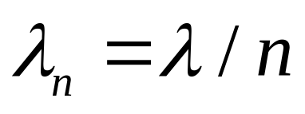
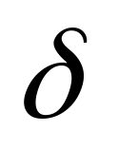
2πr₁
r₂
A
2
2
ϕ ₂
ϕ ₁
2π
A₁ A₂ cos
[
)
A₁
A₂
2
(
]
+
+
λ2
λ1
相位差
r
ϕ
2πr₁
r₂
ϕ ₂
ϕ ₁
2π
)
(
r
ϕ
λ2
λ1
ϕ ₂
ϕ ₁
2π
n2r₂
(
n1 r₁
)
λ
光程差
若
ϕ ₂
ϕ ₁
即两分振动具有相同的初相位
n2r₂
n1 r₁
则 取决于两波源到P点的光程差
r
ϕ
δ
2π
相位差与光程差
r
ϕ
δ
λ

Slide 15
若
ϕ ₂
ϕ ₁
即两分振动具有相同的初相位
2
2π
n2r₂
2
(
n1 r₁
A
A₁
A₂
A₁ A₂ cos
)
2
+
+
λ
当
2π
2
k
r
ϕ
λ
+
π
当
2π
r
ϕ
λ
+
(
2
k
+
1
)
π
n2r₂
n1 r₁
即
δ
+
k
λ
即
λ
δ
+
(
2
k
+
1
)
（ 0,1,2, )
时
2
k
.
.
.
（ 0,1,2, )
时
k
.
.
.
则合成振动的振幅最大
A
A
A
则合成振动的振幅最小
max
1
+
2
A
A
A
min
1
2
I
I
+
I
+
2
I
I
I
I
+
I
2
I
I
max
1
2
1
2
mix
1
2
1
2
波程差为零或为波长的整数倍时，各质点的振幅最大，干涉相长。
波程差为半波长的奇数倍时，各质点的振幅最小，干涉相消。
Notes:
由此可见，在光波叠加原理中遵从叠加原理的是光矢量，而非光强，合光强一般不等于分光强之和，根号相称为干涉项。是否有干涉项，是能否观察和检测到干涉现象的重要条件之一。比如，两个独立光源或从同一光源的不同部分发出的光会合时，干涉项为0，合光强等于分光强之和，成为光的非相干叠加。

Slide 16
分波面与分振幅
获得相干光的两类典型方法
分波面法
单色点光源
分振幅法
薄膜

Slide 17


Slide 18

一、杨氏双缝实验（单色光，缝宽～波长）
x
k=+2
k=+1
S
*
1
S
*
k= 0
I
S
*
2
k=-1
k=-2
Notes:
1801年，托马斯杨第一次观察到光的干涉现象，并测出了光的波长，单色线光源发出的光照射到两个相距很近的平行狭缝上，由于两个缝是来自于同一波面，它们是同相位等光强的两个相干光，发射的子波相遇形成干涉图样
普通光源难以实现干涉，杨氏实验以其巧妙的构思及极简的装置做到了。它不仅是许多其他光的干涉装置的原型，在理论上都具有十分重要的意义。

Slide 19


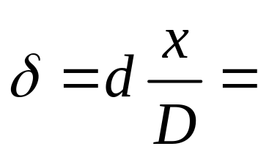


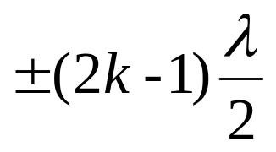
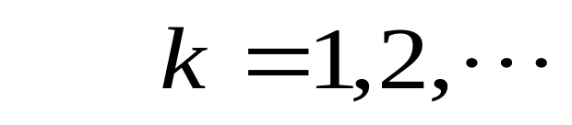
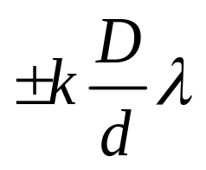

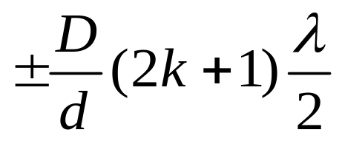
r
p
1
x
S
r
1
2
θ
d
d
<
<
D
S
2
D
x
<
<
D
~
x
r
r
~
~
d
tg
=
d
δ
=
~
d
sin
θ
θ
2
1
D
加强
减弱
明纹
-
暗纹
（ k 称为明条纹的干涉级，k = 0 对应中央明纹）
Notes:
设单色光波长，两缝相距。。
不同的点对应不同的光程差，通常不同光程差表示点的位置，而用点离中央点的距离来表示，所以光程差需要转换成位置的表达式，？也叫角位置
k是明暗条纹级次称为干涉级次
K=0对应中央明文，是光程差为0的，不一定是屏幕中央。+k级-k级次对称分布在中央眀纹两侧，注意，教材是2k-1是从1取起，由于各级眀纹暗纹是有宽度的，这两个公式特别指眀纹或暗纹中心的位置

Slide 20
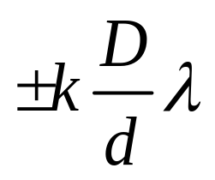

明暗条纹的位置
明纹
-
暗纹
讨论
条纹间距
(
k
+
)
D
D
Δ
x
x
x
1
λ
k
D
λ
λ
=
=
=
k+1
k
d
d
d
也是各级明暗纹的宽度
干涉条纹是等间距、等宽度且与缝平行的直条纹
Notes:
间距与级次无关。这个条纹间距也是明暗条纹的宽度，比如某级暗纹宽度，是把相邻两侧眀纹当做两条线，相邻眀纹中心之间的距离。
实验中，缝间距大于0.1mm~1mm,只有当它足够小且远小于到屏幕的距离时，干涉条纹才能分辨。所以如果间距比较大，条纹密集到无法区分。

Slide 21
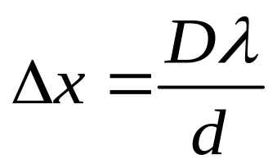
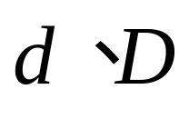


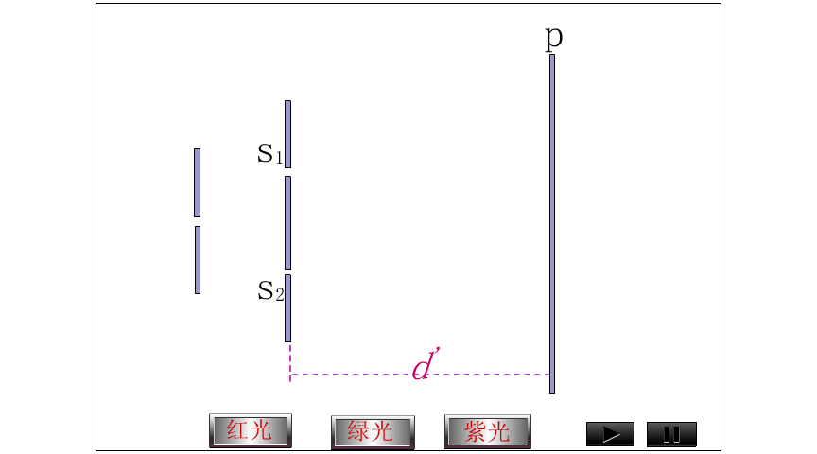
一定时，若 变化，则 将怎样变化？
1）

Slide 22
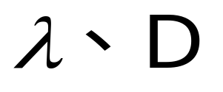
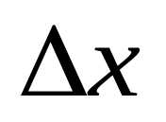

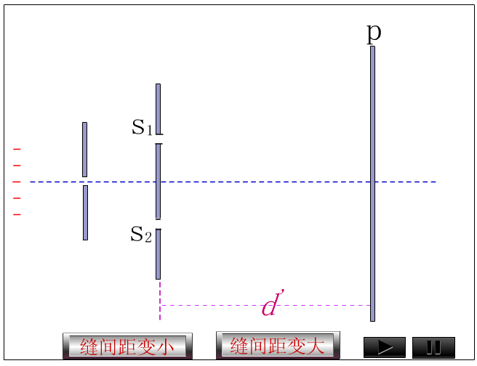
2） 条纹间距 与 的关系如何？
一定时，

Slide 23
条纹间距
通过D 及d 的测量,可以间接
地测得照射光的波长。
第一次测波长

Slide 24
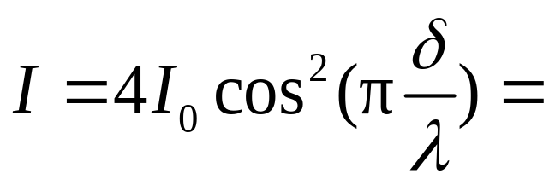
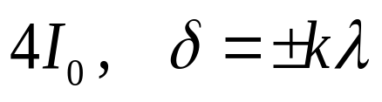
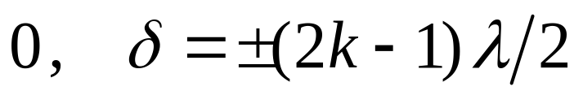

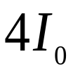










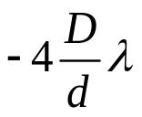
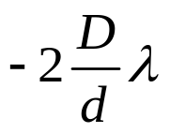
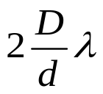
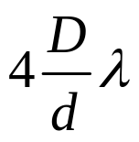

光 强 分 布 图
Notes:
各级明文中心处光强相等，与级次无关，各级暗纹处光强为0
可见，杨氏条纹是一组明暗相间的等间隔等宽度等光强的直条纹

Slide 25
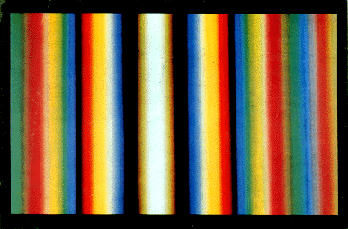
白光照射时，出现彩色条纹
Notes:
除了0级的中央明文因各色光在此重合而显示白色条纹外，其他的各级条纹因为波长不同明文位置不同，错落出现由紫到红的彩色条纹，且各颜色高级次的将发生重叠以致模糊一片，利用白光干涉这一特点可用来判断是否出现了0级条纹

Slide 26
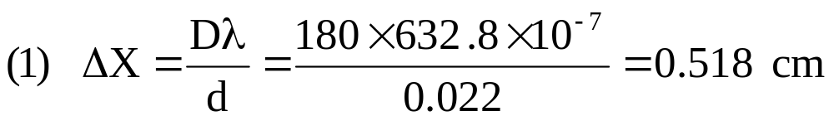
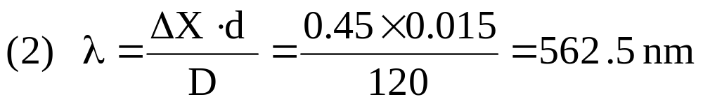
例1
在杨氏实验中，（1）波长为632.8nm的激光射在间距为0.022cm的双缝上，求距缝180cm处屏幕上所形成的干涉条纹的间距。 （2）若缝的间距为0.45cm，距缝 120cm 的屏幕上所形成的干涉条纹的间距为0.15mm，求光源的波长。
解：

Slide 27
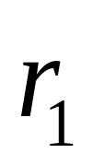




例2
在杨氏双缝干涉的实验中，入射光的波长为λ， 若在缝S₂上放置一片厚度为b、折射率为 n 的透明薄膜，试问：（1）两束光的光程差；（2）中央明纹如何移动？
（3）如果观测到中央明
纹移到了原来的 k 级明纹
处，求该薄膜的厚度b.
解：（1）光程差
跟不加薄膜相比，光程差增 大了（n-1）b

Slide 28
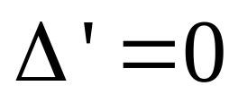
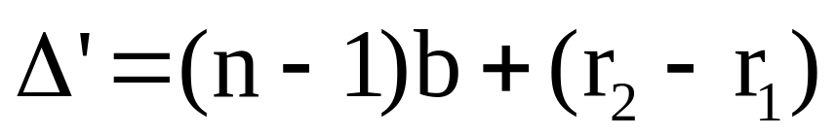
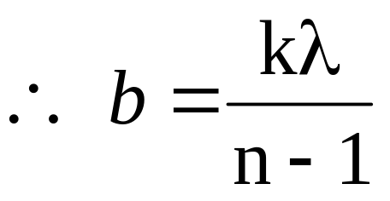
(2) 加薄膜后，中央明纹对应
显然 r₂-r₁=(1-n)b＜0，
即r₂＜r₁，中央明纹下移。
(3) 不加薄膜，K级明纹满足：r₂-r₁=-kλ
放置薄膜后
r₂-r₁= -（n-1)b=-kλ
上式也可理解为，插入薄膜使屏上的杨氏干涉条纹移动了k=(n-1)b/λ条。这提供了一种测量透明薄膜折射率的方法。
Notes:
原中央明文向着加薄片方向移动。
光程差决定条纹位置，附加光程差引起条纹移动，条纹间距不变

Slide 29
洛埃镜实验
二、洛埃镜分波面干涉
X
X
W
1
λ
r
x
W
W
s
2
d
M
r
x
半波失损
s
D
λ
d
D
紧靠镜端处总是产生暗纹，说明在镜端处反射光与入射光的相位差为 ，相当于光程差 ，称为 半波损失。
π
λ
2
Notes:
利用分波面获得相干光的实验还有菲涅尔和劳埃镜，在杨氏实验中，只有把缝做的很窄时，干涉才比较清晰，但此时通过缝的光强有太弱，所以有人持反对态度
S是狭缝线光源，这两束光好像分别来自于实光源和虚光源的
当屏幕W移至B处，从 S 和 S’ 到B接触点点的光程差为零，但是观察到暗条纹，验证了反射时有半波
损失存在。

Slide 30
双面镜实验
三、菲涅耳双面镜分波面干涉
X
s
s
B
λ
W
W
W
1
M
1
s
1
r
x
W
1
2
d
2
ε
s
2
ε
M
2
r
x
r
l
D
λ
D
d
Notes:
狭缝线光源投向一微小夹脚装在一起的两平面镜，挡板避免光直接照射到屏上。。这两束光好像分别来自于虚光源
所以关于杨氏的实验分析完全适用此

Slide 31
双棱镜实验
四、菲涅耳双棱镜分波面干涉
W
s
2
1
s
W
λ
d
s
2
W
1
r
x
D
λ
d
D

Slide 32
分波面法小结
分波面干涉小结
杨氏双缝分波面干涉
菲涅耳双面镜分波面干涉
X
X
s
r
1
λ
s
B
W
s
1
x
r
x
W
W
λ
r
2
M
1
s
d
o
s
1
s
2
δ
r
r
δ
d
x
D
r
x
1
W
r
x
2
1
d
2
ε
1
2
D
d
s
δ
+
k
λ
x
+
k
D
λ
条纹间隔
2
ε
M
2
(
k
0
1
,
2
)
d
D
r
l
r
x
δ
,
r
x
λ
D
+
(
2
k
+
1
)
λ
2
x
+
(
2
k
+
1
)
λ
D
d
D
d
λ
(
k
0
,
1
,
2
)
2
d
洛埃镜分波面干涉
菲涅耳双棱镜分波面干涉
X
W
1
X
W
λ
r
x
W
W
s
2
s
1
2
d
s
W
λ
d
s
M
半波失损
r
x
2
W
1
r
x
s
D
λ
D
λ
D
d
d
D

Slide 33
续上
未插入媒质 时，三路光线的光程相等
n
n
插入 后，
s
A
经 的
s
s
A
一路光与其它
d
两路光之间的
光程差均为
n
o
δ
d
(
n
1
)
λ
B
相位差为
s
d
(
n
1
)
r
ϕ
2
π
λ
Notes:
本页可选讲

